Slide 1
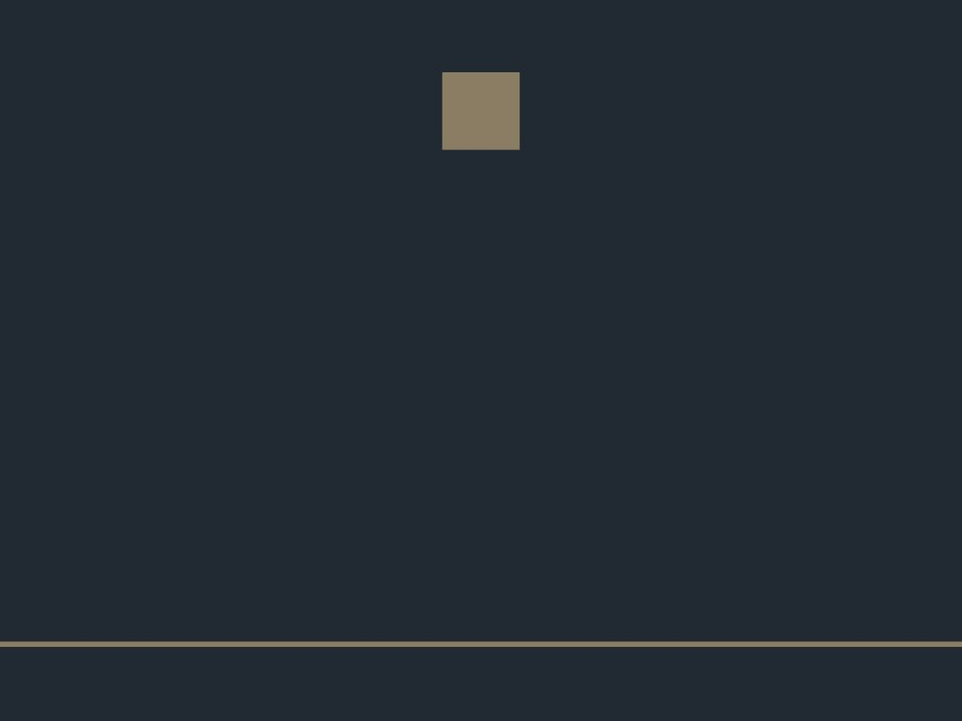


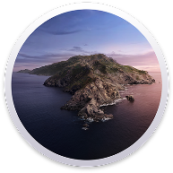
Primera Clase
Plataformas Operativas
Daniel Alejandro Rojas Artiaga

Slide 2
Primera Clase
Presentacion
Daniel Alejandro Rojas Artiaga

Slide 3
Primera Clase
1.- ¿porque estan en la carrera?
2.- ¿en que semestre estan?
3.- ¿que te gusta (hobbys)?
4.- ¿algun proyecto en mente?
5.- ¿que edad tienes?
6.- ¿que recomendaciones o comentarios escucharon de la materia?
Daniel Alejandro Rojas Artiaga

Slide 4
Primera Clase
¿Que podemos hacer con esta materia? parte 1.
Busqueda de alternativas de Sw.
Adaptaciones de proyectos reales.
Conocimiento de linux.
Manejo basico de terminal en linux.
Daniel Alejandro Rojas Artiaga

Slide 5
Primera Clase
¿Que podemos hacer con esta materia? parte 2.
servidores dinamicos (Servidor Lamp).
monitores de red (Ntopng, mencion de cacti, y pandoraFms).
paginas web mediante cms (Wordpress y druppal).
propia nube (Owncload y servidor ssh).
Daniel Alejandro Rojas Artiaga

Slide 6
Primera Clase
Tarea 1
Investigar el programa de la materia
Daniel Alejandro Rojas Artiaga

